Slide 2
La Gerencia Moderna está
Asociada a conceptos como:
Eficiencia, Efectividad, Productividad, Creatividad, Excelencia,
Competitividad y Calidad para lograr objetivos económicos y generar beneficios sociales, bajo actividades
de planificación, organización
dirección y control.

Slide 3
PILARES DE LA GERENCIA MODERNA
INNOVACIÓN
DIFERENCIACIÓN
CAPACIDAD DE APRENDIZAJE
PARTICIPATIVA Y SOCIAL

Slide 4
GENERADORA DE VALOR PARA UN PAÍS DE BUENAS PRÁCTICAS DE GOBIERNO
C. P.UN GRAN QUEHACER PARA UN
PAIS DE MUCHA PROSPERIDAD

Slide 5
DE LA RESPONSABILIDAD
CAPACIDAD EXISTENTE EN TODO SUJETO ACTIVO DE DERECHO PARA CONOCER Y ACEPTAR LAS CONSECUENCIAS DE UN HECHO REALIZADO LIBREMENTE. Diccionario de la RAE. Concepción Jurídica
Nuestra Corte Constitucional sostuvo:
La responsabilidad social es una manifestación propia del hombre. No sólo es un compromiso tácito del individuo con la sociedad, sino la apertura del hombre hacia los demás. Todo asociado debe responderle, con servicios directos o indirectos, a la sociedad, como retribución proporcionada a los beneficios que ésta brinda a cada uno de sus componentes.
(Sentencia T - 224 de junio 15 de 1993. Mag. Ponente. Dr. Vladimiro Naranjo Mesa.
Sala Novena de Revisión)

Slide 6
A S U N T O S D E LA R. S.
- GOBIERNO DE LA ORGANIZACIÓN
- DERECHOS HUMANOS
- PRÁCTICAS LABORALES
- MEDIO AMBIENTE
- PRÁCTICAS OPERATIVAS JUSTAS
- ASUNTOS DEL CONSUMIDOR
- DESARROLLO SOCIAL

Slide 7
CONTROL INTERNO
RESPONSABILDAD Y COMPROMISO DE Y PARA … T O D O S

Slide 8
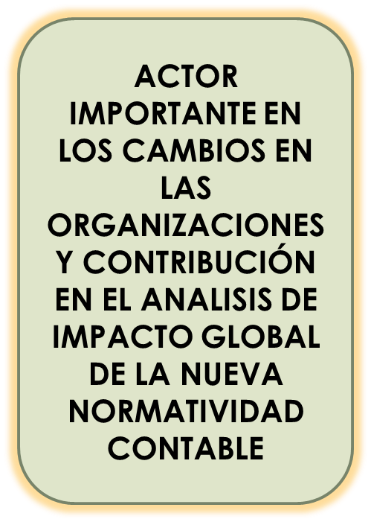
LA AUDITORIA INTERNA
GENERADORA DE VALOR PARA
UN PAIS DE BUENAS PRÁCTICAS
DE GOBIERNO
FUNDAMENTAL EN EL ACTUAL PROCESO
DE
GLOBALIZACIÓN
CONTABLE

Slide 11
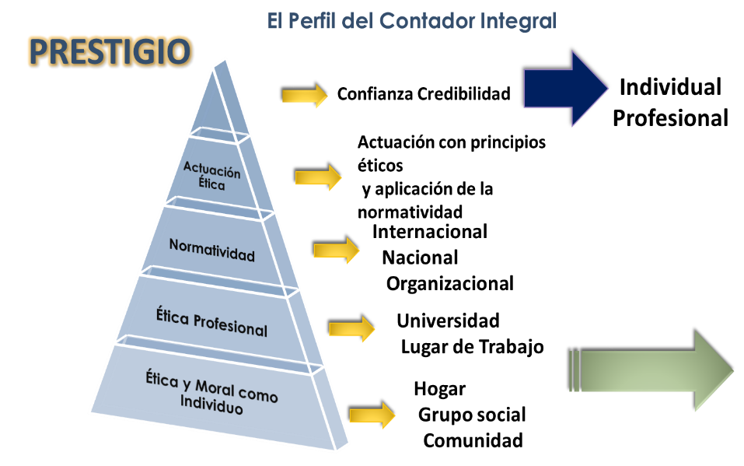

Slide 12
Nuevo Perfil de los Contadores
Saben redactar
Trabajando
en la
Construcción
de un nuevo
perfil
UNIVERSIDADES
Majan el lenguaje corporativo
FIRMAS DE CONTADORES
ASOCIACIONES
AGREMIACIONES
Acreditados
Consultivos no hacedores
Resuelven problemas y generan valor
Pensamiento Estratégico
Saben hablar en Público
Valor su trabajo
$$ VS.. Responsabilidad

Slide 13
No dejemos que el FUTURO - que ya está entre NOSOTROS - nos encuentre DESPREVENIDOS

Slide 14
G r a c i a s
“POR PERMITIRNOS HACER PÚBLICO
LO PÚBLICO ”
pbohorquez@contaduria.gov.co
@Contaduria_CGN
Contaduría General de la Nación

